Slide 1
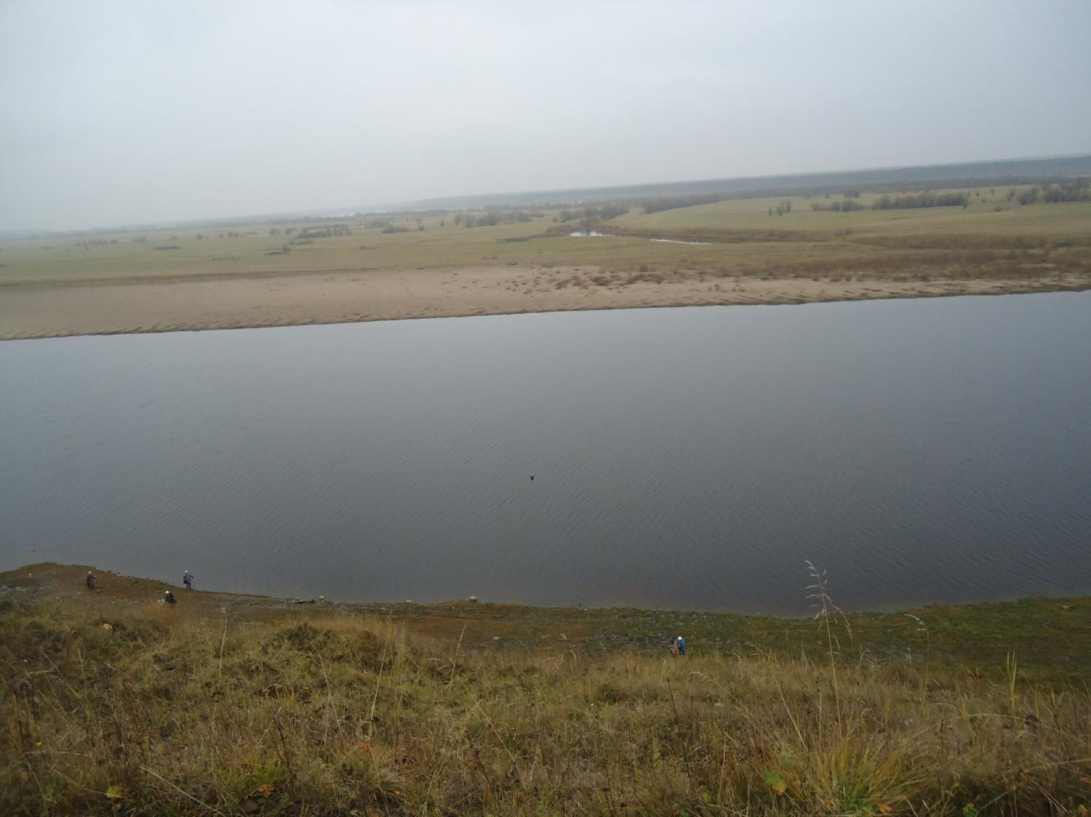
« Мой край родной»
« Мой край родной»

Slide 2
Мероприятия декады:
1.Экскурсия в Ижемский краеведческий музей по теме : «Облик старой Ижмы»(8-11кл.)
2.Экскурсия в Вертеп местечко « Варварин родник»(8-11кл.)
3. Экскурсия в поселок Щельяюр в местечко « Кедровник»( 8-11кл.)
4. Фотоакция « Так не должно быть» - выпустить плакаты по фотографиям.(5-11кл.)
5.Викторина «Земля –наш дом родной»(3- 11кл.)
6.Олимпиады (5-11кл.)
7. Составить проект изучения местечка «Коз вор».

Slide 3
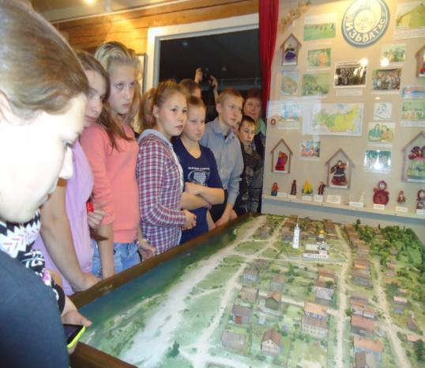
Экскурсия в ижемскИй краеведческий музей « Облик старой ижмы»

Slide 4
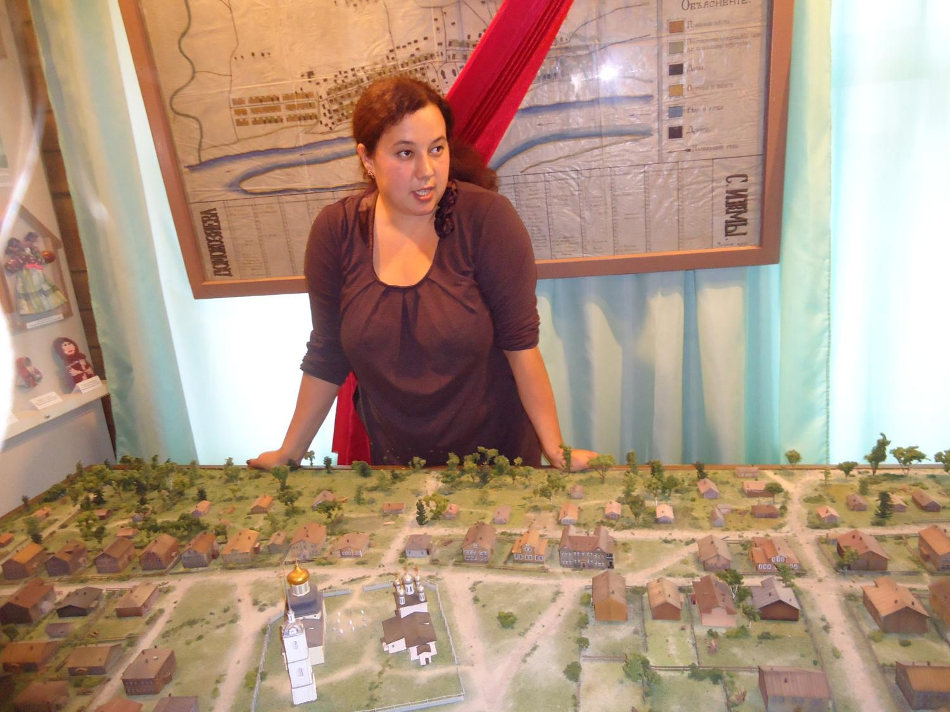

Slide 5
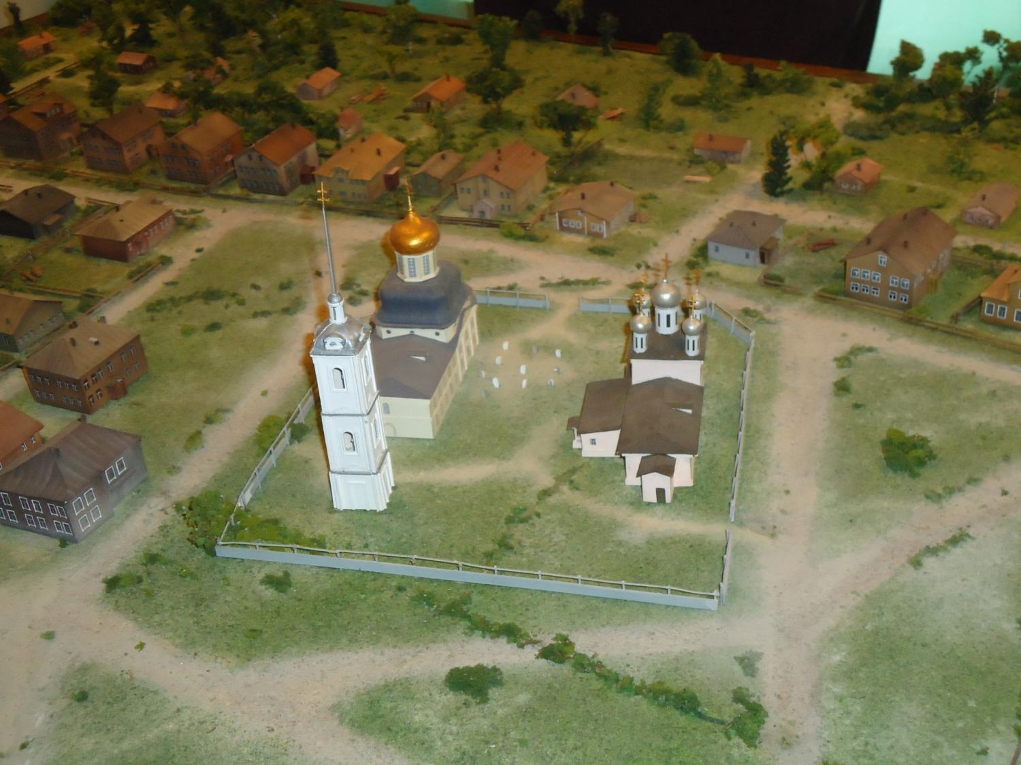

Slide 6
Едем на экскурсию в вертеп

Slide 7
Встретила нас, провела до родника и рассказала про него Рочева светлана леонидовна

Slide 8
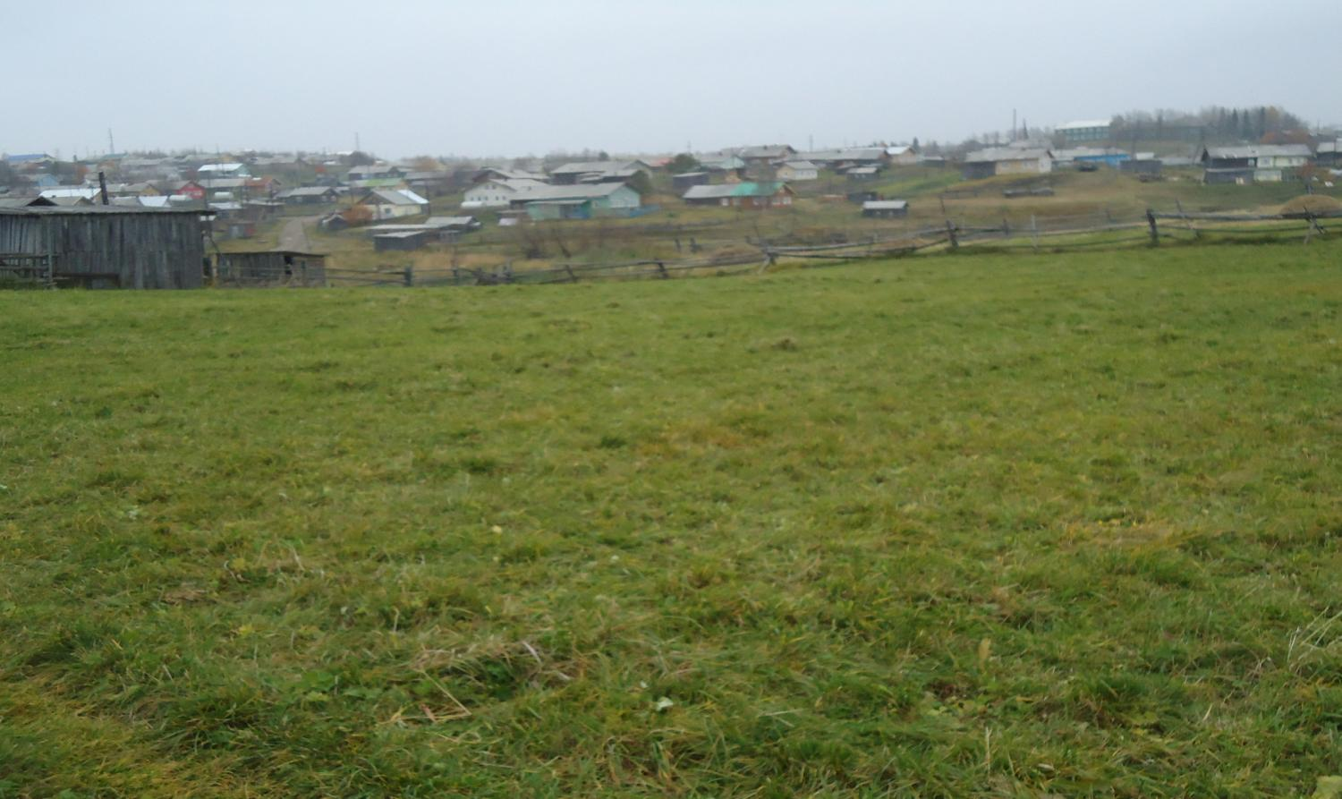
Вертеп

Slide 9
«Варук – родник»
Варук родник находится в километре от деревни Вертеп на правом берегу реки Ижма притока Шар. Назван в честь девочки, которая нашла около берега текущую к речке воду.

Slide 10
Дом Варвары родионовны в настоящее время
Часто стала ходить Варвара к роднику: пила воду, умывалась, стирала этой водой свое белье. Прожила Варвара Родионовна (1856 г.р.) почти до ста лет и никогда не болела. Слыла в деревне мастерицей.

Slide 11
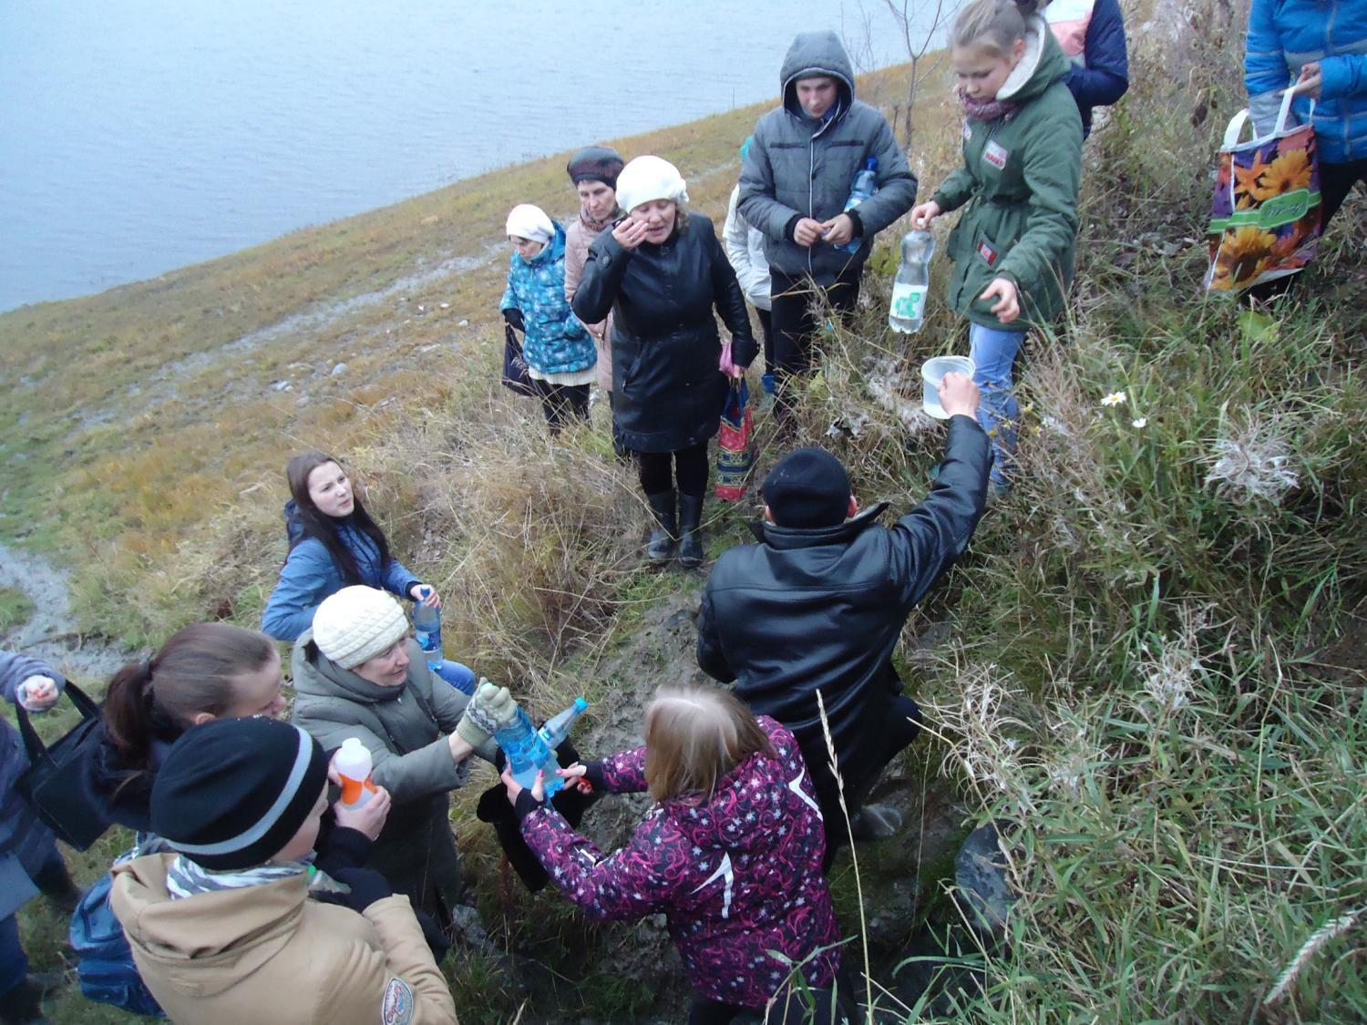

Slide 12
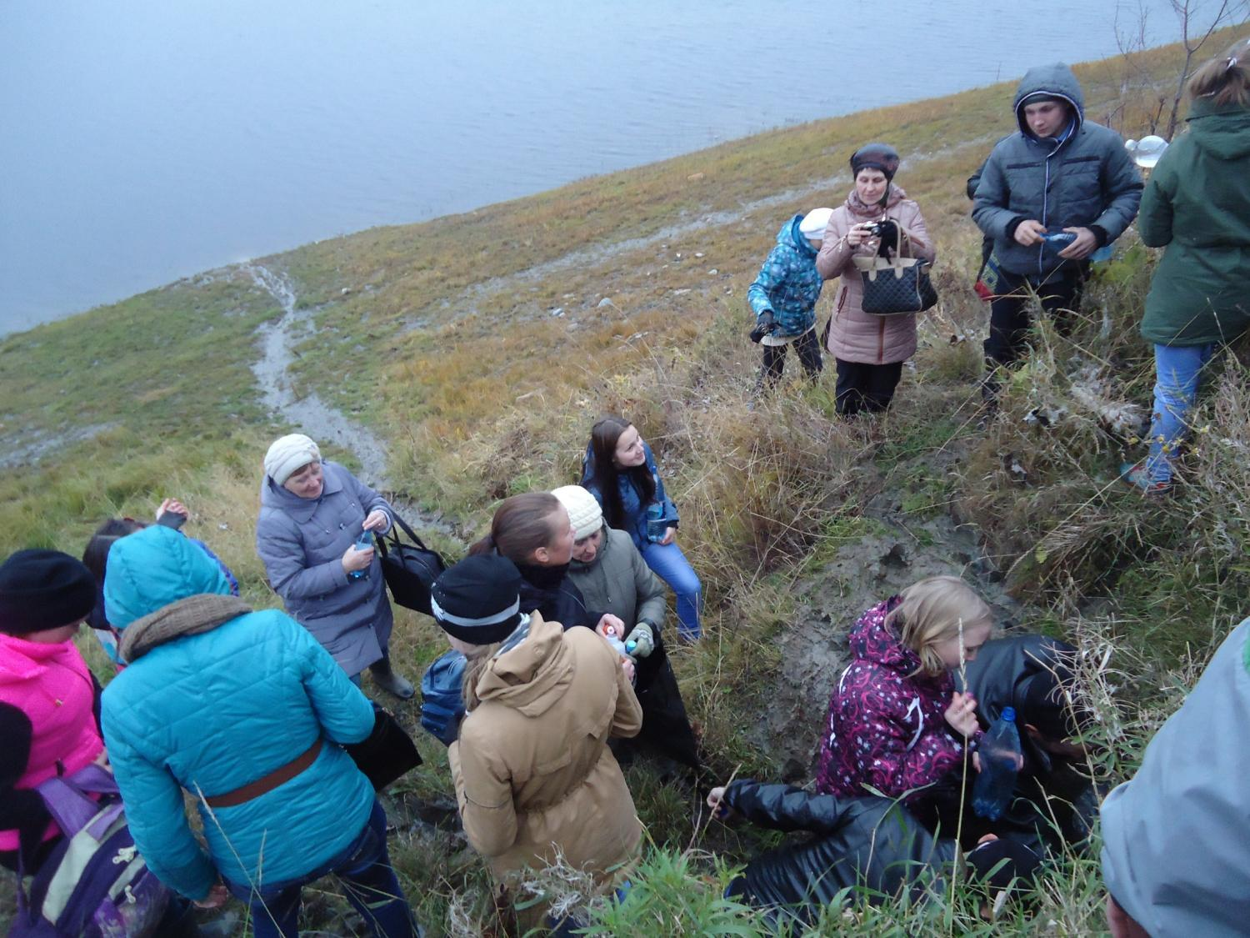

Slide 13
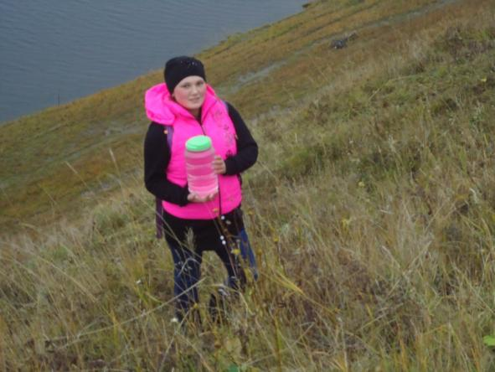
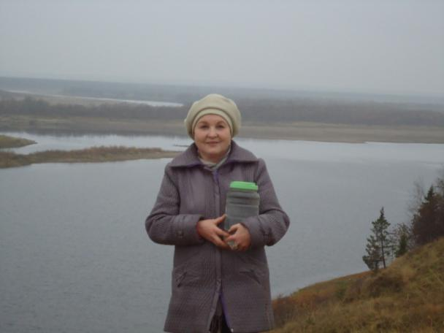
Многие жители, особенно пожилые люди пользуются этой водой, считая ее целебной, мы тоже ее набрали. Болеть не будем.

Slide 14
Красота Щельяюра - Кедровник

Slide 15
Это единственный кедровник в Ижемском районе

Slide 16
Фотографии на память

Slide 18
Викторина : « Земля – наш дом родной»
Дата образования Ижемского района.(1929г)
Численность населения Ижемского района.(17716)
Сколько населенных пунктов в Ижемском районе?(34)
В каком году был основан поселок Щельяюр?.(1762г)
Когда возникла деревня Вертеп?(1873г)
Почему Щельяюр был так назван?.(несколько ниже поселка начинаются крутые горы,поэтому назван Щель-я-юр)
В километре от деревни Вертеп находится родник, называется Варук родник, почему его так назвали?( в честь Варвары Родионовны , которая в детстве обнаружила этот родник)
Почему нельзя сжигать мусор, особенно пластмассы?(образуются ядовитые газы)
Полезно ли в быту использовать освежители? (Применять нужно осторожно, потому что у некоторых людей возможны аллергические реакции)
11Какое растение более других очищает воздух в помещении?(хлорофитум)
12 Какой тяжелый металл сбрасывается в почву и воду при производстве нефтепродуктов?.(свинец)
К чему может привести увеличение концентрации углекислого газа в атмосфере?(парниковому эффекту)
Какие опасные для здоровья ионы выделяются при разрушении люминесцентных ламп?(ртути)
Самыми распространенными заболеваниями, которые возникают в результате ухудшения экологической обстановки, являются …? (сердечно-сосудистые, онкологические)
Первое место по суммарному объему выбросов вредных веществ в атмосферу занимает…(автотранспорт)
Бутылка или банка из пластмассы, брошенная в лесу, пролежит без изменений…(более 100 лет)
Кто самый главный враг леса?(огонь)
Назовите санитаров леса?(волки, дятлы, муравьи)
Что нельзя делать в лесу?(Кричать, разорять гнезда, мусорить и т.д.)
Дата Всемирного дня охраны окружающей среды?(5 июня с 1973г)
Как называется состояние полного физического благополучия?(здоровье)
Совсем недавно закончился нефтяной патруль Гринпис в Республике Коми. Всего за 2 недели было обнаружено более 200 разливов в нефти! Их площадь превышает 1,3 кв. км. и это только в небольшом регионе на границе Коми и Ненецкого округов. Почему «черное золото» может принести большую беду человечеству?(нефть, попавшая в водоемы может вызвать бедствия глобального масштаба затрагивающую всю экосистему )
Назовите страну, в которой был принят первый в истории закон юб охране окружающей среды? (Англия)
Как называется оболочка Земли, населенная живыми существами?( биосфера)
С этим растением связано много суеверий и обычаев .У многих народов оно символ вечной жизни. Североамериканские индейцы своих больных туберкулезом надолго помещали в его заросли, не позволяли выходить оттуда до полного выздоровления. На Руси ветви его, освященные в церкви крепили под потолком, в хлевах, считая это защитой от злых духов. О каком растении идет речь?(можжевельник)
.

Slide 19
Викторина : «Земля – наш дом родной» для учащихся 3-4 классов.
Насекомые
1. Назовите самое трудолюбивое насекомое.
2. Сколько точек на спине у божьей коровки?
3. Какой жук – пожиратель картошки прибыл к нам из Колорадо?
4. Какие насекомые переносят различные заболевания?
5. Какое насекомое очень сильно надоедает нам летом?
Деревья
1 Как можно узнать возраст дерева?
2. Это дерево называют пионером, так как оно может расти везде (даже на старых деревьях).
3. Какое дерево не гниет и его обычно кладут на фундамент дома?
4. Какие деревья растут в наших лесах?
5. По какому хвойному дереву можно воздухаузнать о загрязненности?
Птицы
1.Какая птица рождается в чужом гнезде?
2. Назовите самую маленькую птицу ?
3. Какие птицы не летают?
4. Какая птичка прилетает к нам весной первой?
5. Какую птицу называют лесным доктором?
Животные
1.Назовите животных, которые обитают в наших лесах?
2. Каких домашних животных вы знаете?
3. Какое животное называют «хвостатым инженером?
4. Какое животное коми народ называют « царем тайги»?
5. Назовите пятерку самых «умных» животных? (обезьяна, слон, дельфин, собака, медведь)
Цветы
1.Какой цветок первым появляется из-под снега?
2. На каком цветке девочки гадают?
3.Какой цветок носит имя мальчика?
4. Про какой цветок никогда не забудешь?
5. Какой цветок может пускать парашютики?

